Slide 1
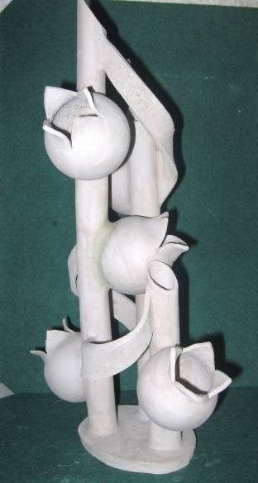
Знакомство с глиной
Notes:
Что же это за материал такой глина? Кто-нибудь может из вас ответить на этот вопрос? Может проходили на уроках или слышали от родителей? А может кому-нибуть приходилось лепить из глины?
Ответы детей

Slide 2
Notes:
Глина это продукт разрушения горных пород. Вы, наверное, уже знаете, что горы состоят из различных пород. Эти породы со временем разрушаются, измельчаются, вымываются дождём. И через много-много лет оседают в виде глиняных пластов.
Существуют разные классификации глины. Она может различаться по составу, свойствам, цвету, месту добычи.
Мы с вами рассмотрим классификацию по цвету глины после обжига. Все изделия из глины обязательно обжигают в специальной печке ˗ это придаёт изделиям прочность и водостойкость. Цвет глины про этом меняется.
Если глина при этом становится белой, то её называют беложгущей. А если цвет глины после обжига приобретает цвета красных оттенков, от розоватого до бардового, то эту глину называют красножгущей. Но глина это лишь материал.
Скажите пожалуйста, знаете ли вы как называются изделия из глины.
Ответы детей.

Slide 3
Беложгущая глина
Красножгущая глина
Notes:
Все изделия из глины имеют общее название – керамика.
Керамика делится на 4 основных вида: фарфор, фаянс, терракоту и майолику. Фарфор и фаянс изготавливается из беложгущей глины, а терракота и майолика из красножгущей глины.
Скажите, пожалуйста, может какие-то виды глины вам уже знакомы? Можете что-нибудь о них рассказать.
Ответы детей.

Slide 4
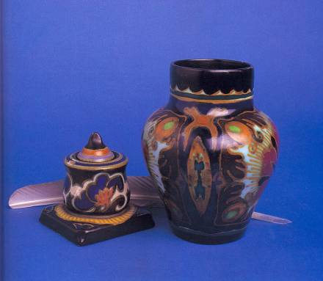
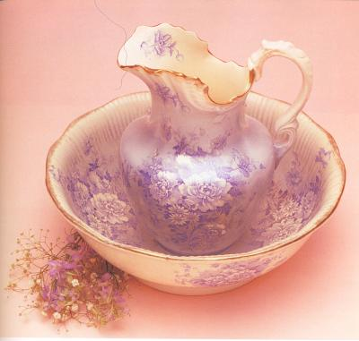
фарфор
Notes:
Фарфор изготавливается из беложгущей глины. Изделия получаются очень лёгкие, тонкие, почти прозрачные. Из фарфора изготавливают посуду и различные сувениры. Их расписывают специальными разноцветными красками и покрывают прозрачной глазурью, которая придаёт изделия дополнительную прочность, гладкость и блеск.

Slide 5
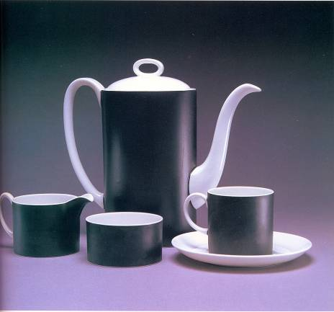
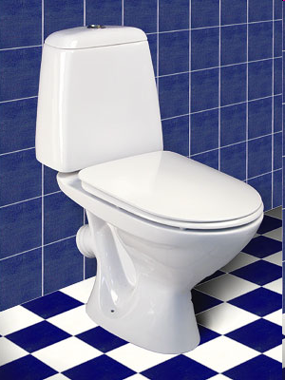
фаянс
Notes:
Фаянс изготавливают так же из беложгущей глины, но они более толстые, и тяжёлые. Из фаянса изготавливают посуду и сантехнику. Изделия также как фарфор расписывают специальными разноцветными красками и покрывают прозрачной глазурью.

Slide 6
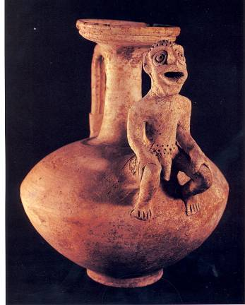
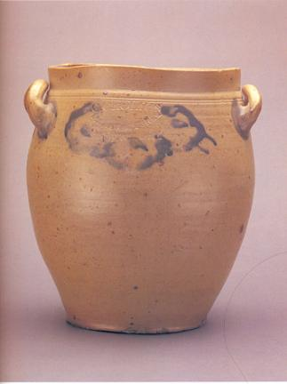
терракота
Notes:
Терракота это изделия из красножгущей глины. Её не расписывают красками и не покрывают глазурью. Поверхность украшают различными налепами и рельефом, процарапывая или выдавливая узоры.

Slide 7
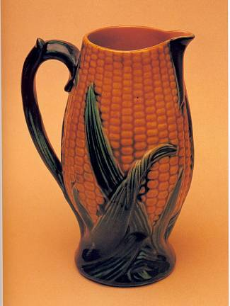
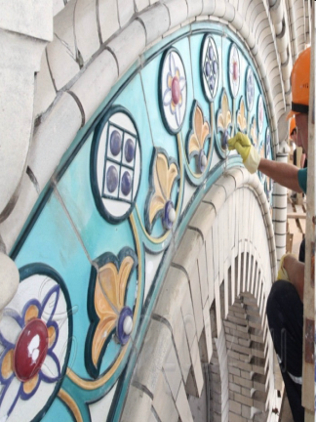
майолика
Notes:
И последний вид керамики – майолика. Её так же как и терракоту изготавливают из красножгущей глины, но при этом всю поверхность покрывают цветной, непрозрачной глазурью. Бывает, что изделие покрывают белой глазурью и расписывают и тогда её можно спутать с фаянсом, но стоит посмотреть на изделие снизу ,там вы обязательно найдёте участки поверхности на которые глазурь не попала. По ним можно увидеть из какой глины выполнено изделие.

Slide 8
Проверим себя
Notes:
Ребята , сейчас я вам раздам изделия, разных видов керамики. Внимательно посмотрите на них и ответьте, к какому виду керамики они относятся и почему.
(Дети делятся на четыре группы, им раздаются керамические изделия разных видов.)
Ответы детей. Обратить внимание на произношение слов.

Slide 9
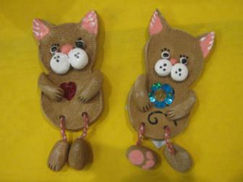
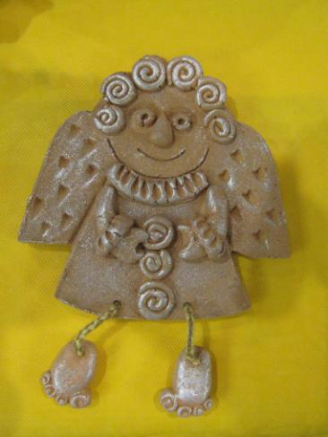
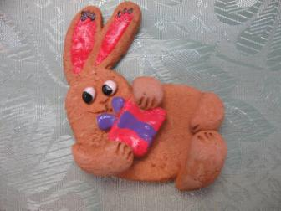
Плоскостные фигурки
Notes:
Итак, мы познакомились с глиной и видами керамики. Надеюсь вам и самим захотелось что-нибудь слепить. Предлагаю выполнить наиболее простые изделия - плоскостные фигурки. (вернуться к конспекту занятия)

Slide 10
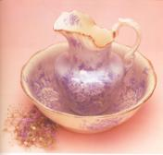

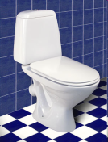
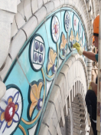
Правильный ответ
майолика фаянс терракота фарфор

Slide 11
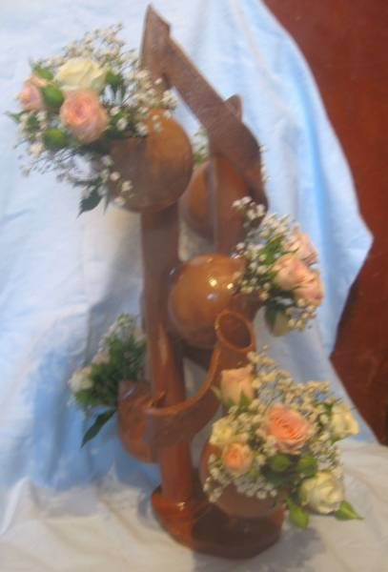
Молодцы!

Slide 12
иллюстрации
1 слайд – работа Ершовой В.А.
4 слайд - Рональд Персалл Керамика и фарфор. Краткий экскурс в историю антиквариата, Белфакс, отпечатано в Сингапуре, 1998 г.
5 слайд слева – Рональд Персалл Керамика и фарфор. Краткий экскурс в историю антиквариата, Белфакс, отпечатано в Сингапуре, 1998 г.
5 слайд справа - http://www.znaikak.ru/design/pic/visred/315451063.jpg
6 слайд - Рональд Персалл Керамика и фарфор. Краткий экскурс в историю антиквариата, Белфакс, отпечатано в Сингапуре, 1998 г.
7 слайд слева - Рональд Персалл Керамика и фарфор. Краткий экскурс в историю антиквариата, Белфакс, отпечатано в Сингапуре, 1998 г.
7 слайд справа - http://t1.gstatic.com/images?q=tbn:ANd9GcRFeQhC-xJC3Vog7syitcDN5dNPUJNXGsFPmjZu_tXTvBZl7Nkg
9 слайд – работы Ершовой В.А.
11 слайд – работа Ершовой В.А.

